Slide 1
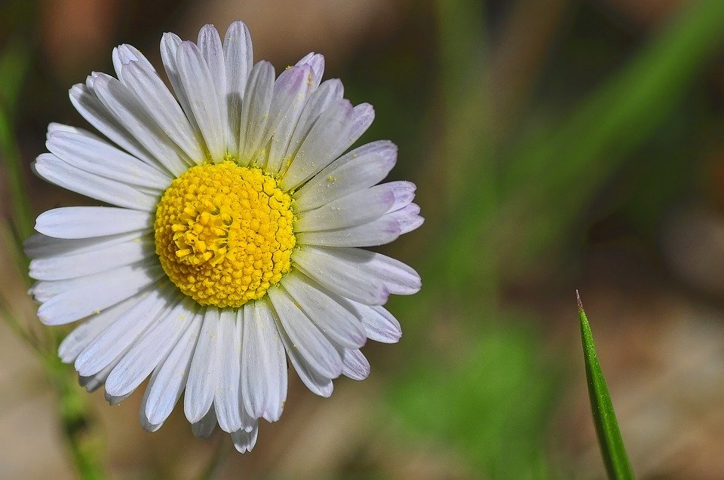
Příslovce, spřežky, stupňování příslovcí
7. ročník
28. dubna

Slide 2
Příslovce - opakování
Neohebný slovní druh, 6
Vyjadřují bližší okolnosti dějů (časové – pozdě, místní – doma, způsobu – velmi…)
Nejčastěji odvozena od přídavných jmen (krásný – krásně), ustrnutím podst. jmen (kolo – kolem, běh – během), spojením předložky s jiným slovem (SPŘEŽKY)
Ve větě zpravidla jako Pu (Milan rychle vyskočil.)
Jsou tedy plnovýznamovým slovním druhem (jsou VČ), ostatní neohebné slovní druhy většinou větnými členy nejsou!

Slide 3
zápis do sešitu
SPŘEŽKY
PŘEDLOŽKA + podstatné jméno: hlas – nahlas
PŘEDLOŽKA + přídavné jméno: lehký – zlehka
PŘEDLOŽKA + zájmeno: vše – ovšem
PŘEDLOŽKA + příslovce: těžko - ztěžka

Slide 4
Pozor…
Rozlišujeme: spřežky X tvary s předložkovou vazbou
Tvary s předložkovou vazbou poznáme tak, že mezi předložku a jméno můžeme vložit přívlastek. Pak nejde o spřežku:
Vylezli jsme na (vysokou) horu.
X
Vylezli jsme nahoru na kopec.
Výjimky: některé tvary můžeme psát zvlášť i dohromady:
Z POČÁTKU i ZPOČÁTKU, PO PRVÉ i POPRVÉ, PO KAŽDÉ i POKAŽDÉ, DO NEDÁVNA i DONEDÁVNA

Slide 5
Stupňování příslovcí
některá příslovce se stupňují (jako přídavná jména)
2. stupeň příponou –eji (vesele – veseleji),
-ěji (jemně – jemněji)
někdy příponou –e (blízko – blíže)
3. stupeň předponou nej- (nejzdravěji)
NEPRAVIDELNÉ – 2. stupeň se tvoří od jiného základu:
DLOUZE (déle), DOBŘE (lépe), ZLE/ŠPATNĚ (hůře), MÁLO (méně), HODNĚ/MNOHO (více)

Slide 6
Procvičování – zápis do sešitu
Rozhodni, zda napíšeš dohromady nebo zvlášť:
Nahoru/Na horu Říp se chystáme v létě.
Nahoru/Na horu jezdí i výtah.
Nanic/Na nic jsem nepřišel.
Je mi z toho nanic/na nic.
Zpočátku/Z počátku minulého století se
dochoval tento vzácný obraz.
Zpočátku/Z počátku jsem se trochu bála.

Slide 7
Práce s učebnicí
str. 67/1 ústně
str. 67/2 a do sešitu
Honza umí dobře (krásně, skvěle…) kreslit.
Najednou (vtom) začalo pršet.

